Slide 1
KOMPUTER APLIKASI SISTEM INFORMASI
“Pengenalan Fitur Ms. Excel”

Slide 2
Mengenal Ms. Excel 2016
Apa itu Ms. Excel 2016, Fungsi Ms. Excel 2016, dan lain sebagainya.

Slide 3
Apa itu Ms. Excel ?
“Program aplikasi yang termasuk kedalam spreadsheet (lembar kerja elektronik) yang mempunyai kemampuan mengolah data secara luas pada bidang akuntansi, teknis, statistik dan bidang - bidang lain yang memerlukan perhitungan dengan cepat dan teliti.”
Ms. Excel memiliki kemampuan untuk melakukan operasi menghitung, memproyeksikan, menganalisa, dan mempresentasikan data.

Slide 4
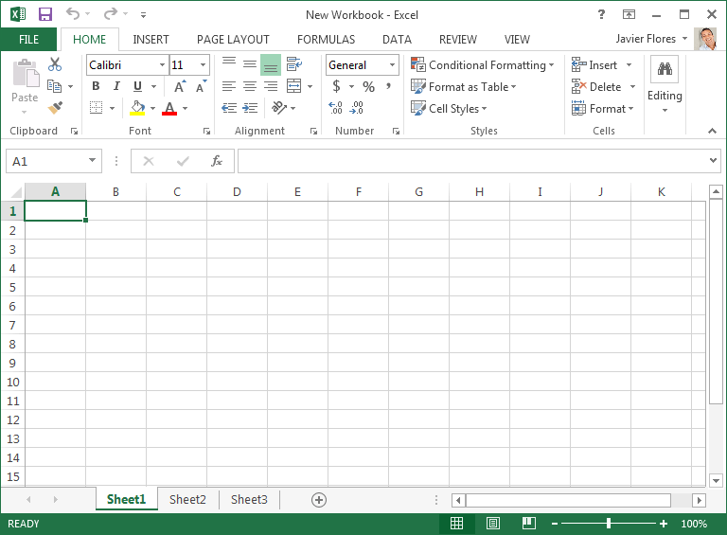
Lembar Kerja Ms. Excel 2016

Slide 5
Jenis Pointer Ms. Excel 2016

Slide 6
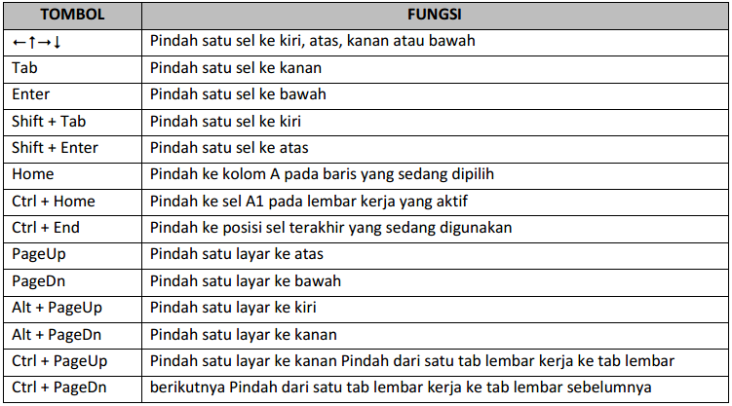
Shortcut Ms. Excel 2016

Slide 7
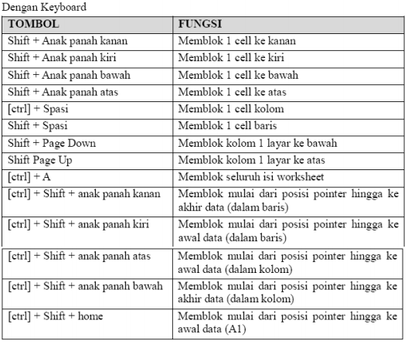
Instruksi Blok Ms. Excel 2016

Slide 8
Mengenal Workbook dan Worksheet
Menambahkan Workbook.
Cara 1 :
Klik File yang terletak pada pojok kiri atas dokumen > Pilih New.
Pada kotak dialog yang muncul pilih Blank Workbook > Klik Create.
Cara 2 :
Tekan tombol Ctrl bersamaan dengan tombol N (Ctrl+N) pada keyboard.
Membuka Workboook.
Cara 1 :
Klik File Button > Pilih Open (Pada kotak dialog yang muncul pilih tempat penyimpanan workbook) > Klil Open.
Cara 2 :
Tekan tombol Ctrl+O pada keyboard (Pada kotak dialog yang muncul pilih tempat penyimpanan workbook) > Klik Open.

Slide 9
Mengenal Workbook dan Worksheet
Menyimpan Workbook.
Cara 1 :
Klik File Button > Pilih Save (pada kotak dialog yang muncul pilih tempat penyimpanan workbook, pada kotak isian file name isikan dengan nama yang diinginkan) > Klik Save.
Cara 2 :
Tekan tombol Ctrl+S pada keyboard (pada kotak dialog yang muncul pilih tempat penyimpanan workbook, pada kotak isian file name isikan dengan nama yang diinginkan) > Klik Save.
Menutup Workboook.
Cara :
Klik File Button > Pilih Close. Atau Klik tombol Close. Atau
Tekan tombol Ctrl+W pada keyboard.

Slide 10
Mengenal Workbook dan Worksheet
Menambahkan Worksheet.
Cara 1 :
Tekan tab Insert Worksheet ( ) yang terletak disebelah kanan Sheet 3.
Cara 2 :
Tekan tombol Shift+F11 pada keyboard.
Cara 3 :
Klik kanan pada salah satu tab worksheet > Pilih Insert.
Pada kotak dialog yang muncul pilih Worksheet > Klik Ok.

Slide 11
Mengenal Workbook dan Worksheet
Mengganti Nama Worksheet.
Cara 1 :
Klik kanan tab worksheet yang akan diganti namanya > Pilih Rename (Lalu ketikkan nama baru yang anda inginkan).
Cara 2 :
Klik 2 kali tab worksheet yang akan digantii namanya > Ketik nama baru.
Menghapus Worksheet.
Cara :
Klik kanan tab worksheet yang akan dihapus > Pilih Delete.

Slide 12
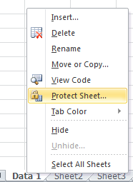
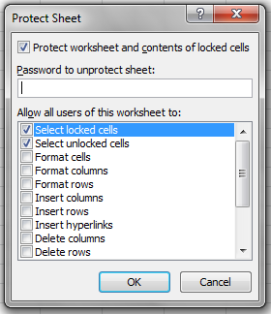
Mengenal Workbook dan Worksheet
Memproteksi Worksheet.
Klik kanan tab worksheet yang akan diproteksi > Klik Protect Sheet > Masukkan Password (Tentukan item-item apa saja yang masih boleh dirubah (diberi tanda centang)) > Klik OK.

Slide 13
Mengenal Kolom, Baris, Cell dan Range
Kolom dan Baris
Kolom diawali dengan huruf A, B, C, dst.
Baris diawali dengan angka 1, 2, 3, dst.
Cell
Perpotongan antara kolom dan baris. Cth : A1, B2, C3, dll.
Nama cell berguna untuk menentukan penggunaan rumus. Cth : =A1*B2 (perkalian antar cell), =A2+B1 (penjumlahan antar cell).
Range
Gabungan dari beberapa cell. Cth : (A1:D4) → Hasil seleksi dari cell A1 sampai D4, =SUM(A1:D4) → merupakan perintah untuk menjumlahkan cell dari range A1 sampai D4.

Slide 14
Mengatur Tampilan Sel
Mengatur Lebar Kolom Dengan Ukuran Tertentu dan Autofit.

Slide 15
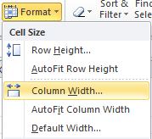
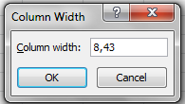
Mengatur Tampilan Sel
Mengatur Ukuran Tertentu
Untuk mengatur lebar kolom menjadi lebar dengan ukuran tertentu, Ikuti langkah berikut ini :
Klik judul kolom atau sorot beberapa judul, lalu Klik tab Home > group Cell.
Klik Format > pilih Column Width.
Pada kotak dialog Column Width ketikkan ukuran sesuai dengan yang diinginkan lalu klik OK.

Slide 16
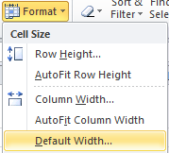
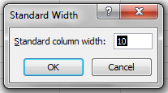
Mengatur Tampilan Sel
Mengatur Ukuran Seluruh Kolom
Untuk mengatur lebar seluruh kolom, Ikuti langkah berikut ini :
Klik judul kolom atau sorot beberapa judul, lalu Klik tab Home > group Cell.
Klik Format > pilih Default Width.
Pada kotak dialog Default Width ketikkan ukuran sesuai dengan yang diinginkan lalu klik OK.

Slide 17
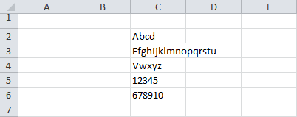
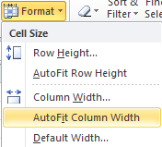
Mengatur Tampilan Sel
Mengatur Ukuran Dengan Autofit Selection
Untuk mengatur lebar seluruh kolom agar sesuai dengan data yang ada pada kolom tersebut, Ikuti langkah berikut ini :
Letakkan penunjuk sel pada sel data yang diinginkan, misalnya di sel C3.
Klik tab Home > group Cell.
Klik Format > pilih Autofit Column Width.
Atau Klik dua kali pada batas kolom kalimat.

Slide 18
Mengatur Tampilan Sel
Mengatur Tampilan Garis-Garis Grid
Tampilan grid (garis) pada excel memang membantu, tetapi kadang menggangu laporan tampilan yang akan dibuat. Untuk menghilangkan atau menampilkan tampilan grid-grid tertentu, Ikuti langkah-langkah berikut ini :
Klik tab View > Pada group Show, lalu tandai Gridlines.

Slide 19
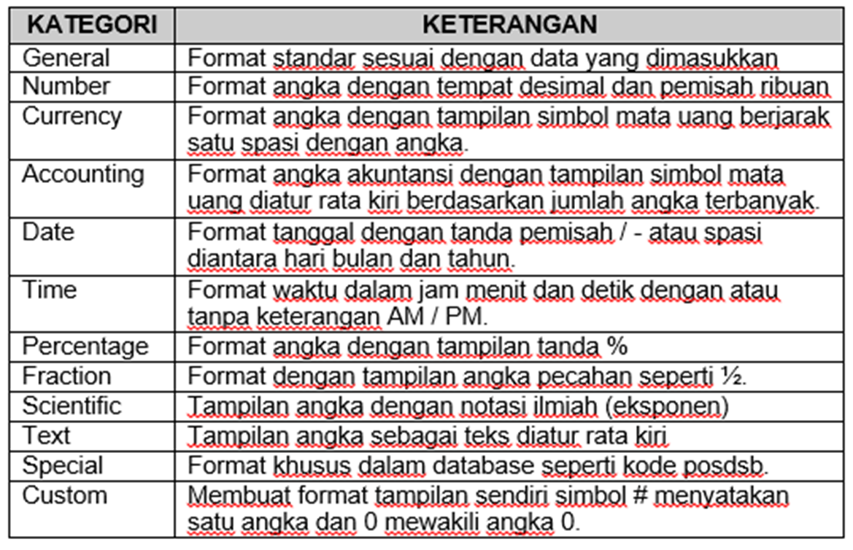
Format Cell : Category

Slide 20
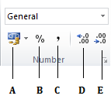
Format Cell : Toolbar Menu
Menu Toolbar
Keterangan :
Currency Style : mengatur format tampilan angka dengan tampilan mata uang Dollar.
Percent Style : mengatur format tampilan angka dengan lambang persen.
Comma Style : mengatur format tampilan angka dengan tampilan menggunakan tanda koma sebagai pemisah ribuan.
Increase Decimal : mengatur format tampilan angka untuk menambah jumlah angka decimal.
Decrease Decimal : mengatur format tampilan angka untuk mengurangi jumlah angka decimal.

Slide 21
Format Cell : Toolbar Menu
Memformat Tampilan Angka KeDalam Bentuk (Rp)
Memformat tampilan angka kedalam bentuk Rp (Rupiah) :
Sorot sel atau range dimana angka tersebut akan diformat.
Klik menu Home, pada group Cell klik Format lalu pilih Format Cell, atau tekan Ctrl+1.
Pada kotak pilihan Format Cell, pilih tab Number.
Pada kotak daftar pilihan Category, pilih dan klik kategori format Currency atau Accounting.
Pada tombol pilihan Symbol, pilih dan klik Rp Indonesia > Klik OK.

Slide 22
TERIMA KASIH

